Slide 1


Atelier n°2
MasterClass
11 juillet 2024

Slide 2
1
Parcours / programme / connexion
2
Facturation des multi-employeurs
3
Nouveautés Portail et SDS
Sommaire
4
Nouveautés administratives et médicales
5
medtra5
6
Outil de MAJ des thésaurus
7
Questionnaire de satisfaction et prochains ateliers

Slide 3







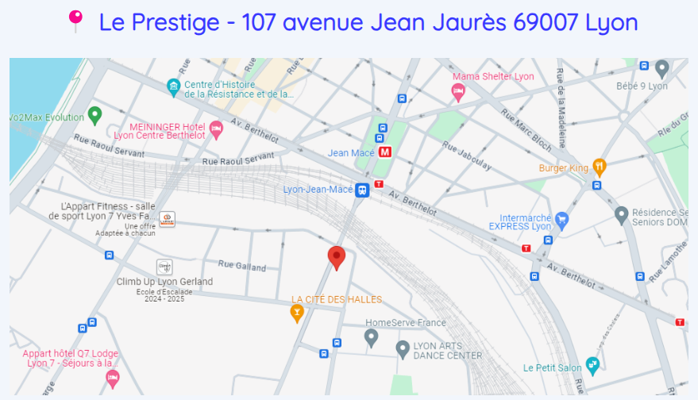




V. MASTERCLASS
News et perspectives medtra5
Béta Test AIST22
Connexion et navigation dans medtra5 (V1) : navigation Appli-Web, notion de tableau de bord, Interventions (liste, création, détail), Planification, éléments de paramétrage (modèles, tags, types)
Évolutions du Portail
Évolutions du SDS (1)
Outil de MAJ des thésaurus
Évolutions administratives
Évolutions médicales
medtra5 (V1)
Fenêtre multi-employeurs
Outil de MAJ des thésaurus
Evolutions Portail et SDS
Evolutions administratives et médicales
[Focus INS]
A propos de l’INS
Évolutions du SDS (2)
Avancée des travaux
Astuces et conseils
Démarche et méthodologie autour de medtra5 (V1)
Présentation des principales fonctionnalités de medtra5 (Théorie)
Journée n°2
medtra5 V1.1
Webcafé n°1
A propos
de la v27
24.11.2023
Newsletter n°3
Webinar
Présentation et lancement de l’offre
22.09.2023
Webcafé n°2
V27-M5
16.02.2024
Journée n°1
Lyon
medtra5 V1.0
11 juillet
Atelier n°2
medtra5 V1.0
Webcafé n°3
Medtra5
05.04.2024
Atelier n°1
medtra5 V1.0
24.05.2024
2024
Septembre
Novembre
Février
Mars
Avril
Mai
Juin
Juillet
Septembre
Octobre
Newsletter n°1
Newsletter n°2
Journée
interne medtra5
Enquête de satisfaction : préparation, organisation, contenu, animation, bilan avec points forts et axes d’amélioration

Slide 4

PROGRAMME
Thématiques (et fonctionnalités) | Intervenants
5. Medtra5 (V1) | Eric MALOCCO
6. Outil de MAJ des thésaurus | Fabien AGRANIER
7. INS ? | Eric MALOCCO
8. Prochains ateliers : 26 septembre (distanciel) 5 novembre (Présentiel – Rennes)
9. Questionnaire de satisfaction
Thématiques (et fonctionnalités) | Intervenants
1. Fenêtre multi-employeurs | Eric MALOCCO
2. Nouveautés Portail - SDS | Fabien AGRANIER
3. Nouveautés administratives | Eric MALOCCO
4. Nouveautés Médicales | Fabien AGRANIER

Slide 5
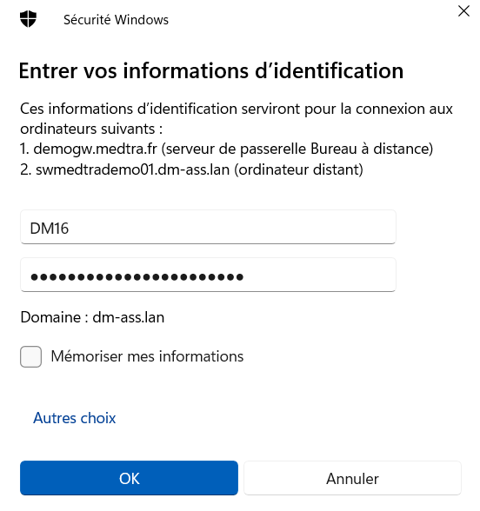
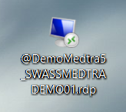

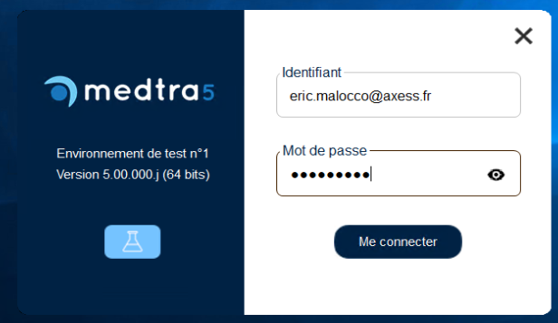

Delphine BESSE | DM16
Christelle DIAIS | DM17
Axel FOLTZER | DM18
Frédéric LACOUSSE | DM19
Cindy MACHEFER | DM20
Ludivine PRIN-ABEIL | DM21
Anne SALMON | DM22
CONNEXION
  Accès au serveur d’évaluation :
  Repérer sur le bureau de votre pc le raccourci ci-contre
  Double-cliquez sur le raccourci puis cliquez sur « Connexion »
  Saisissez l’identifiant et le mot de passe communiqué par mail
DM16 à DM20 : D3MeDtR@26M3DM3dTr@399!
DM21 à DM22 : D3MeDtR@26M3DM3dTr@!!
  Connexion à medtra5 :
  Repérer le raccourci medtra5 sur le serveur d’évaluation
  Double cliquez pour accéder à la fenêtre d’authentification
  Cliquez sur l’environnement de TEST
  Saisissez votre identifiant : utilisateurX@axess.fr
  Saisissez le mot de passe : MEDTRA5

Slide 6

Facturation des multi-employeurs

Slide 7
Facturation des multi-employeurs
Contexte, objectifs principaux et règles
La loi du 2 août 2021 : « … en cas de pluralité d’employeurs, le suivi de l’état de santé des travailleurs occupant des emplois identiques doit être mutualisé »
Besoins des SPSTI : Faciliter la facturation des salariés multi-employeurs
Objectifs :
  Identifier les salariés multi-employeurs
  Identifier l’employeur principal et les employeurs secondaires
  Accéder au module Facturation
  Simplifier le suivi mutualisé avec notamment l’envoi d’attestations aux employeurs concernés
Utilisation de la fenêtre multi-employeurs (version 1.8) avec 2 « entrées / onglets » : Identification et Facturation (voir documentation spécifique)

Slide 8
Nouveautés Portail - SDS

Slide 9
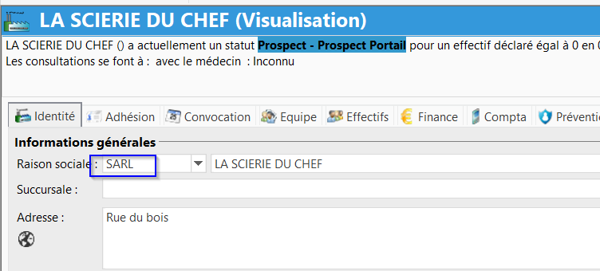
Portail / SDS : Quoi de neuf?
Corrections majeures :
Les actions de prévention confidentielles ne plus envoyées sur le portail
Synchronisation de la forme juridique → Important lors des demandes d’adhesion via le portail (objectif certification)
L’état de DOE pdf à la validation d’une DOE a été retravaillé.

Slide 10
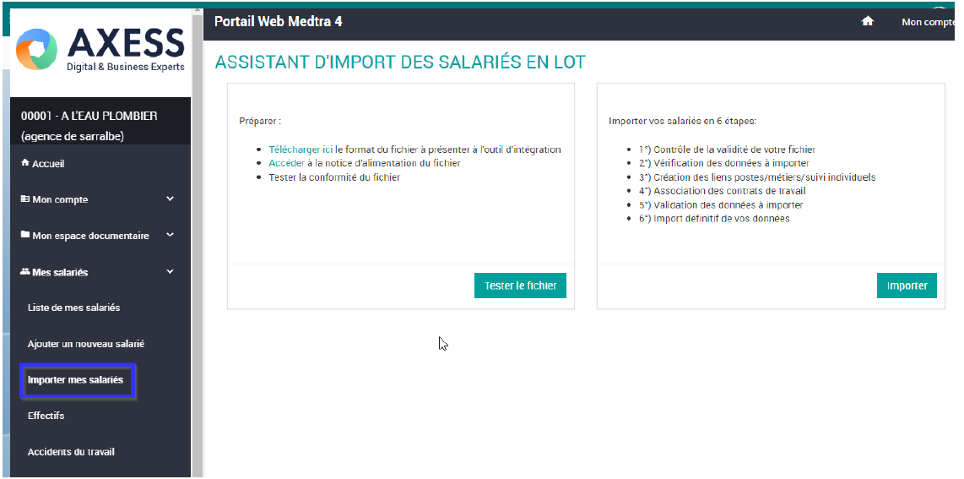
L’import en lot sur le portail
Faciliter la gestion des salariés pour vos adhérents

Slide 11
Nouveautés administratives

Slide 12
Evolutions administratives
  Facturation automatique : libellé du type de facture, gestion en lot de la gratuité des prestations, nouveau séquencement de la facturation automatique, masquer la case gratuite des prestations (paramètres généraux)
  Règlements : changement de statut pour un ADH suspendu ou radié qui règle ses arriérés, nouvelles règles de gestion de la TVA, informations complémentaires pour les règlements multi-adhérents
  Saisie des effectifs déclarés (DOE) : ajout de la fenêtre de recherche multicritères ADH
  Changement d’employeur en lot : ajout de la gestion de la case « A facturer »
  Dossier ADH : code de l’ADH dans le bandeau, et calcul automatique du n° de TVA intracommunautaire à la saisie du n° de SIRET
  Correctifs divers
  Nouveautés et correctifs V27.03
V4.02.027

Slide 13
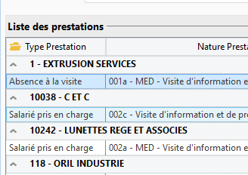
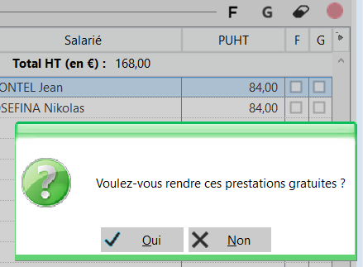
Evolutions administratives
  Facturation automatique :
  Libellé du type de facture
  Gestion en lot de la gratuité des prestations
L’écran de synthèse de la facturation automatique (« A facturer ») comprend désormais dans la colonne Type de prestation 2 types de libellés : « Absent à la visite » ou « Salarié pris en charge » ; le libellé sera repris sur l’édition de la facture générique
Possibilité de rendre Gratuites (ou Facturables) en lot les prestations du tableau + Contrôle sur les prestations déjà facturées pour ne pas pouvoir les passer directement en Gratuites.

Slide 14
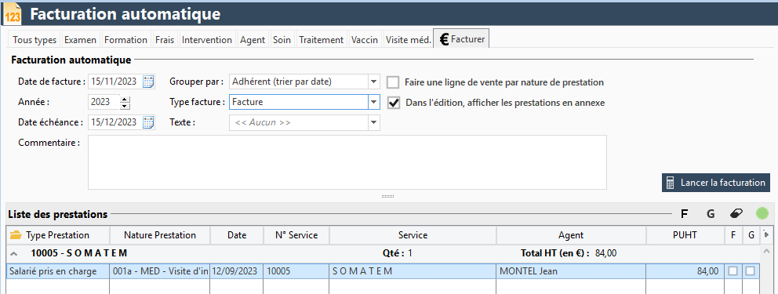

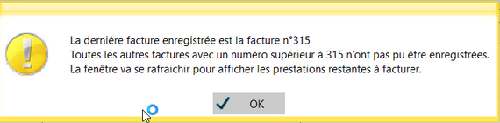
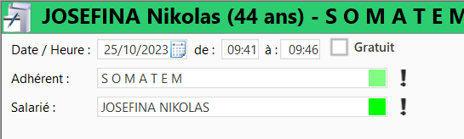
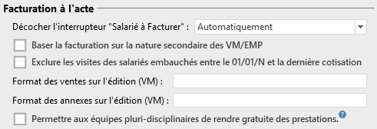

Evolutions administratives
Lorsqu’on lance la facturation automatique celle-ci est désormais composée d’un séquencement en 2 phases :
1. Enregistrement des factures au format PDF « temporaire » (dans Répertoire externe / Admin / Facture / Fact Auto)
2. Enregistrement des factures en base de données (transaction SQL)
  Facturation automatique :
  Nouveau séquencement de la facturation automatique
  Paramètres généraux
Si la transaction est validée : le PDF temporaire (préfixé TEMP) est renommé, les éventuelles notifications sont réalisées (mails, messagerie auto), le PDF est ajouté dans la box de l’ADH (si paramétré)
En cas de plantage de MEDTRA (pas de réponse) ou échec de l’enregistrement de la facture en base de données le PDF reste préfixé TEMP (peut être supprimé manuellement), les notifications ne sont pas réalisées et aucun ajout dans la box de l’ADH
La fenêtre de facturation auto affiche le n° de la dernière facture enregistrée en base de données puis se réactualise avec la liste des prestations non facturées
Lors de la montée de version (V.027) la possibilité de rendre gratuites certaines prestations (comme les visites par exemple) disparaît. C’est désormais un paramètre général qui permet de rendre visible ou non cette case à cocher (Paramètres généraux / A : Facturation)

Slide 15
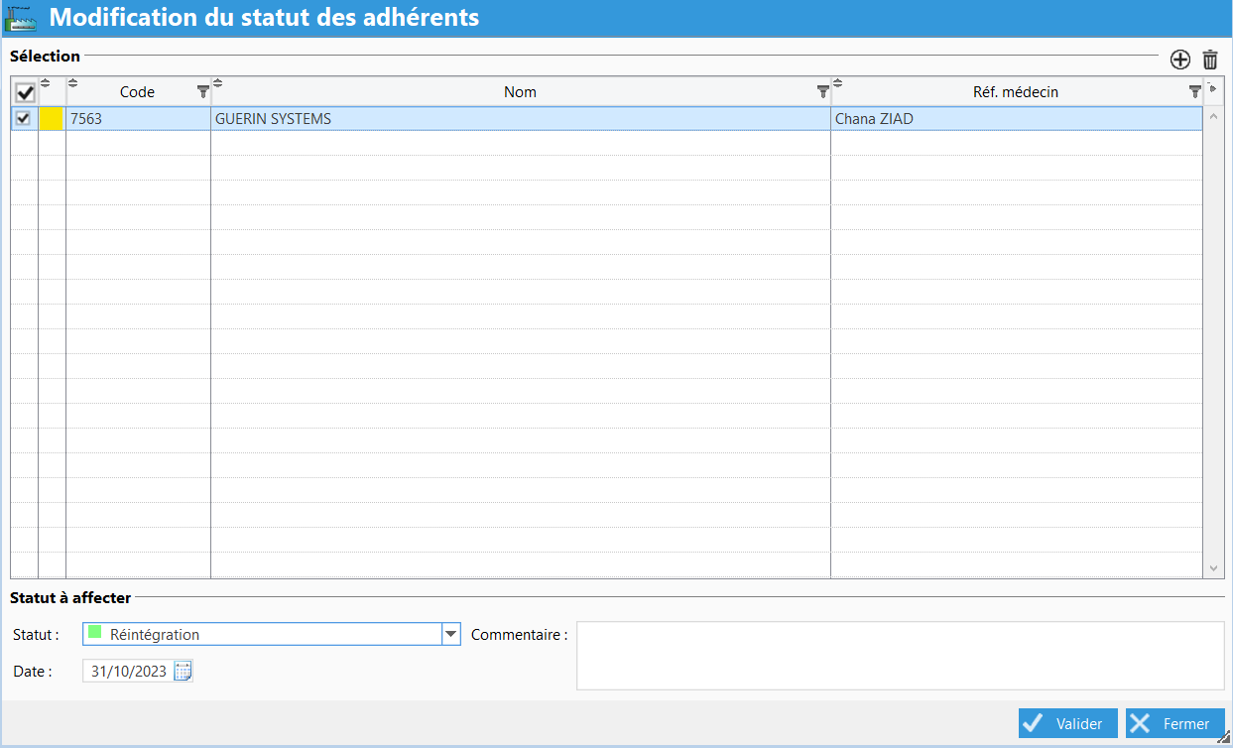
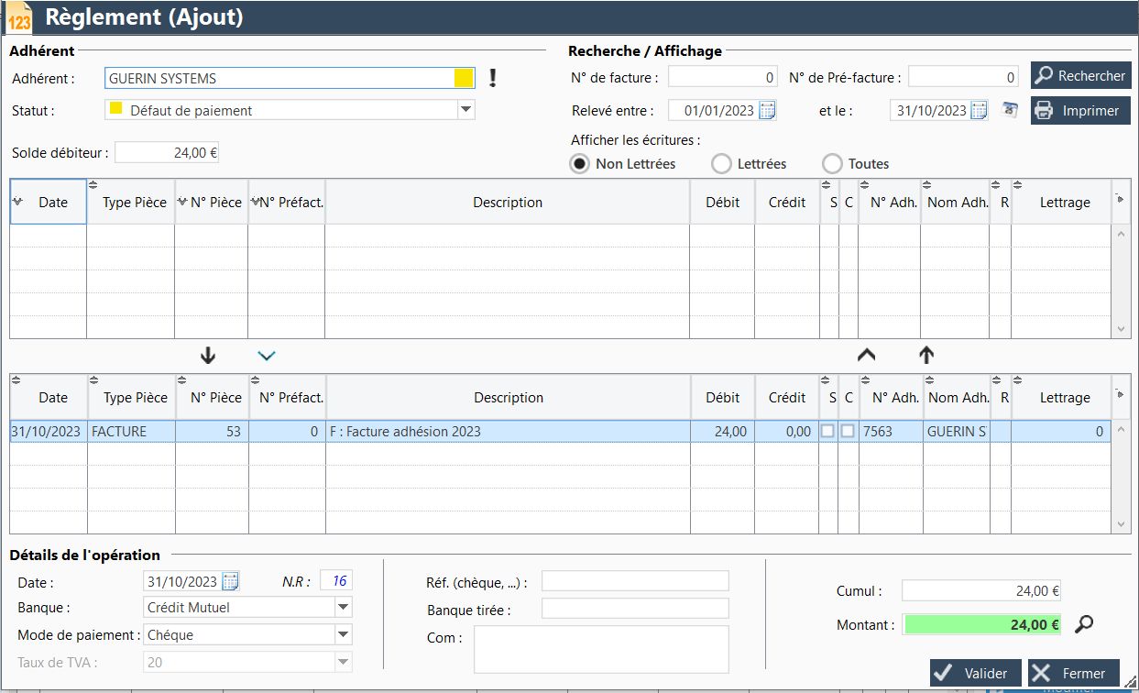
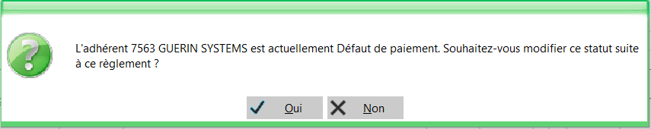
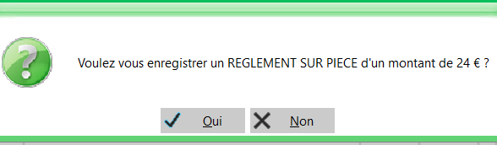
Evolutions administratives
  Règlements :
  Règlement des arriérés
Lors de l’ajout d’un règlement d’un ADH au statut suspendu ou radié, lorsque le solde devient équilibré ou positif le logiciel propose automatiquement de modifier le statut de l’ADH.

Slide 16
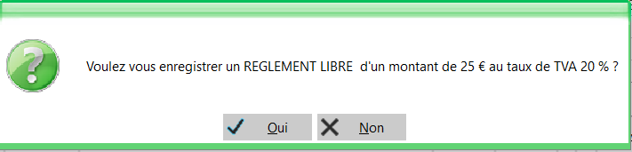
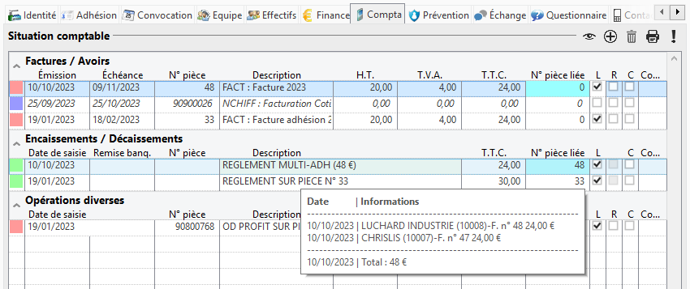
Evolutions administratives
  Règlements :
  Gestion de la TVA
1. Lors de la saisie d’un règlement dont le montant est équivalent au montant TTC de la facture, le taux de TVA appliqué sera toujours celui de la facture d’origine ; il n’est plus possible de le modifier
2. Lors de la saisie d’un règlement partiel le taux de TVA est aussi celui de la facture d’origine
3. Lors de la saisie d’un règlement libre le champ TVA est désormais obligatoire 4. Dans tous les cas le taux de TVA appliqué est affiché pour confirmation
  Règlement multi-ADH
Dans l’onglet « Situation comptable » de l’ADH le détail d’un règlement multi-ADH fait apparaître : la date de la pièce d’origine, le nom et le code de l’ADH ainsi que le montant du règlement

Slide 17
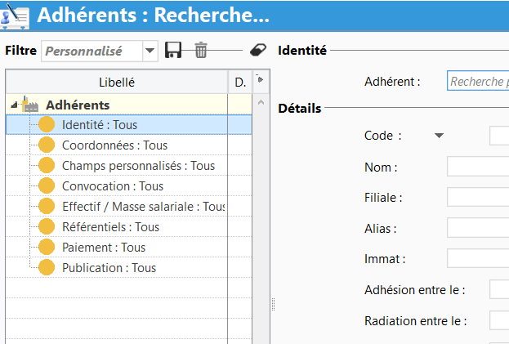
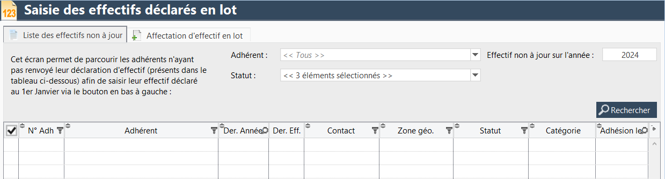
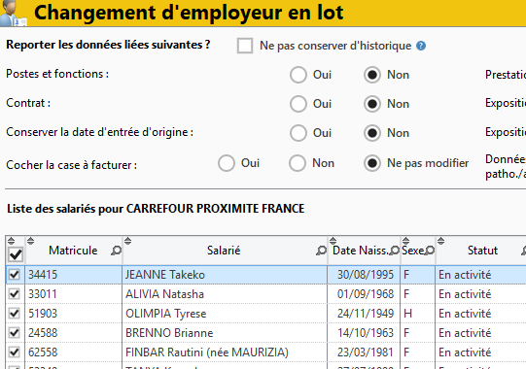
Evolutions administratives
  DOE :
  Effectifs non à jour
Ajout de la fenêtre de recherche multicritères des ADH
  Changement d’employeur en lot :
  Gestion de la case « A facturer »
Dans le cas de changement d’employeur en lot la coche « A facturer » devient un critère modifiable

Slide 18
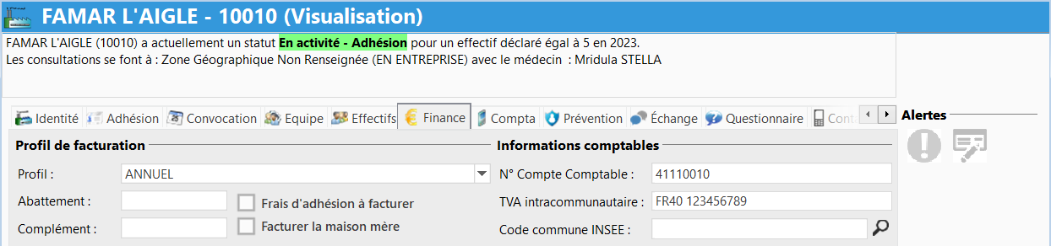
Evolutions administratives
Code ADH dans le bandeau du dossier
  Dossier ADH (Onglet « Finance ») :
  N° TVA intracommunautaire
  Code Adhérent
Lors de la création ou de la modification du n° SIRET de l’ADH le champ TVA intracommunautaire est calculé automatiquement
  Correctifs divers :
  Facturation automatique : correctif sur la requête « Si le salarié est vu et présent à la visite », l’interrupteur « Salarié à facturer » est décoché en se basant désormais sur le caractère facturable du motif principal OU secondaire et si la conclusion est facturable avec présence
  Remise en banque : correctif sur la ligne sous-total qui arrondissait à l’entier près
  Lors de l’annulation d’une relance sur une OD la case « Relance » se décoche bien (onglet « Compta »)

Slide 19
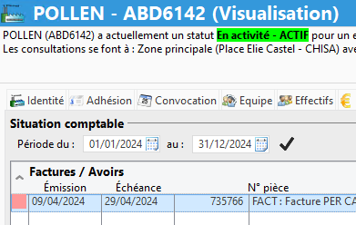
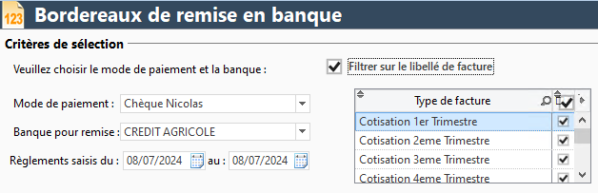
Evolutions administratives (V27.03)
  Situation comptable ADH :
  Filtre période sur les écritures
Filtrer sur la période
  Nouveautés et correctifs divers :
  Le document lié au mandat électronique comprend désormais le NOM de l’utilisateur ayant signé, ses coordonnées, la date et l’heure de la signature
  Nouveaux champs de fusion pour les courriers (Facturation des multi-employeurs) : date début du contrat salarié « SAL_dcontrat », type multi-employeur « Type_ME », Nom employeur principal « principal_ME », Nom employeur secondaire « secondaire_ME »
  Transfert en comptabilité : les prospects sont exclus du transfert
  Bordereau de remise en banque : « Filtrer sur le libellé de facture » corrigé
  Correctif répertoire d’échange entre MEDTRA et SAGE (RepExterne>/Admin/Compta peut être utilisé comme répertoire d’échange)
Filtrer sur le libellé de la facture

Slide 20
Nouveautés médicales

Slide 21
Evolutions « médicales »
  Visites et fiches de visites : ajout du type d’examen « Visite de mi-carrière », ajout dans la conclusion de la gestion « sous l’autorité de » (attestations de suivi)
  Nouveau Thésaurus des Orientations (Présanse) : vers un professionnel de santé, vers une structure spécialisée
  Correctifs divers
  Nouveautés et correctifs V27.03
V4.02.027

Slide 22
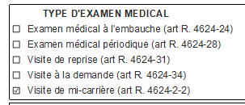
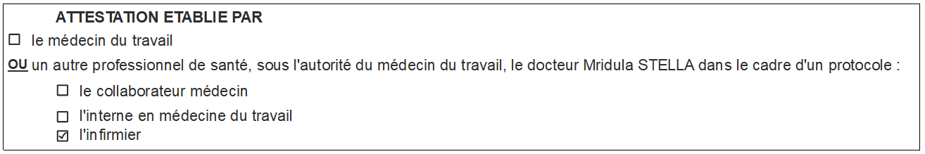
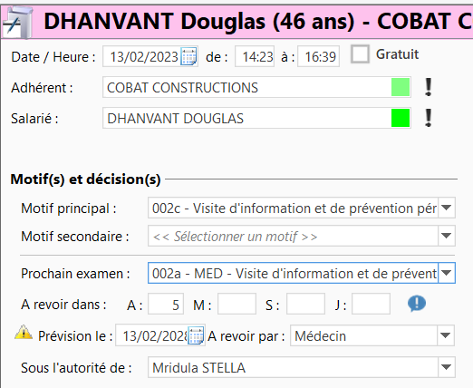
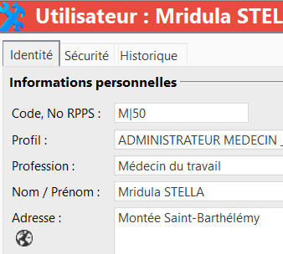
Evolutions Médicales
  Visites :
  Visite de mi carrière (motif principal ou secondaire)
  Sous l’autorité de …
Nouveau type d’examen médical présent sur la fiche de visite
Le menu déroulant « Sous l’autorité de » est alimenté prioritairement par :
- le médecin référent de l’ADH (s’il est médecin du travail - Fiche utilisateur)
- le médecin responsable (s’il est médecin du travail - Fiche utilisateur) de l’utilisateur réalisant la visite
- à défaut, à saisir manuellement dans la liste des médecins du travail

Slide 23
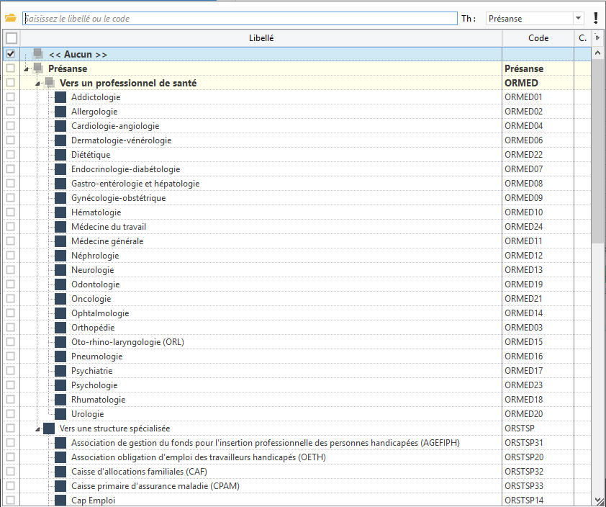
Thésaurus Présanse
Evolutions Médicales
  Thésaurus des Orientations :
  Vers un professionnel de Santé
  Vers une structure spécialisée
Orientations vers un professionnel de Santé
  Correctifs divers :
  Correctif sur les Rappels SMS qui précisent désormais le bon lieu de convocation pour les centres mobiles
Orientations vers une structure spécialisée
  Lorsqu’on ajoute le caractère confidentiel sur une observation, la confidentialité est prise en compte de façon immédiate

Slide 24
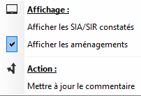
Evolutions Médicales (V27.03)
  Visites :
  Correctif afficher les SIA / SIR constatées (commentaire conclusion)
  Création examen Audio à partir de la biométrie = OK
  Modification « Echange » par médecin référent = OK
  Correctif info bulle Médecin traitant (adresse, n° de téléphone)
  Visite en modification : impression directe fiche = OK / régression corrigée
  Lien Test Visio disponible à tout moment avant la visite
Affichage suivi constaté
  Nouveautés et correctifs divers :
  Fonction « mémoriser la valeur » rétablie sur les listes Utilisateurs
  Réactivation complète Poste de travail (suite à réactivation contrat)
  Correctif fusion en lot dans l’arborescence des boxs salariés (affichage incohérent)
  Correctif questionnaire salarié (formule et attribution du score)
  Création ADH : crash lié aux données de Prévention corrigé
  Correctif Gestion des droits dans la box (suite à déplacement d’un document vers un autre répertoire)
  Correctif module de Réservation (affectation Activité et Lieu)
  Nouvelles balises MedtraScan : Nom du salarié « %s » / code ADH « %ca » / raison sociale ADH « %rs »
  SMS d’Annulation non conditionné au SMS de Rappel
  Correctif échange ADH : champ ADH prérempli

Slide 25
medtra5

Slide 26

Medtra5 (V1)
Tableau de bord
Interventions
Planning
Statistiques
Éléments de paramétrage

Slide 27
Outil de MAJ des thésaurus

Slide 28
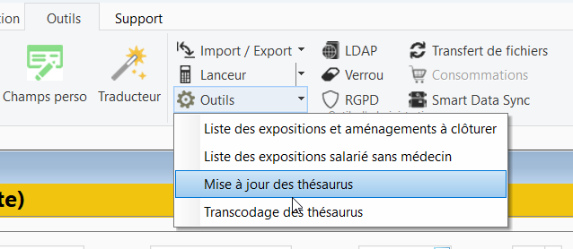
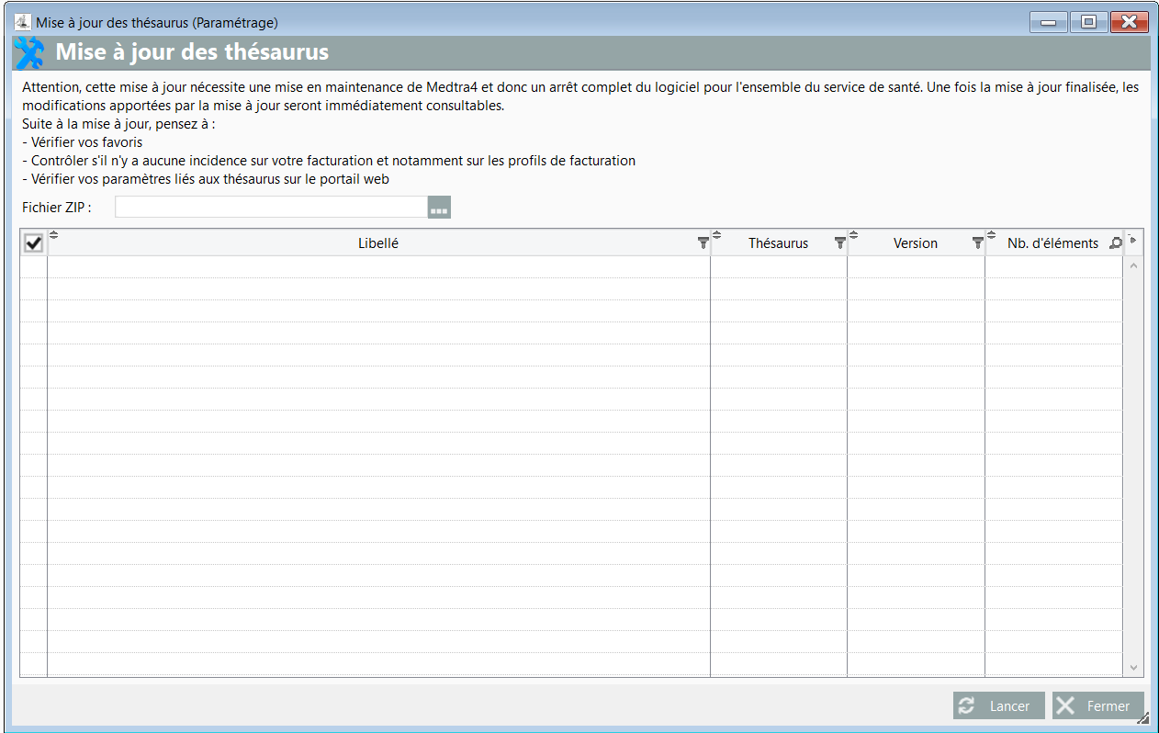
Outil de Mise à jour des Thésaurus
Obtenir les derniers thésaurus sans avoir à effectuer une montée de version
Mise à disposition d’un fichier à importer par Axess
L’utilisateur devra déposer le fichier, lancer l’outil et sélectionner les thésaurus qu’il souhaite importer
Notes:
Les exigences suivantes caractérisent le besoin.
E1
L’utilitaire vérifie la compatibilité de la version avec le thésaurus
E2
L’utilitaire doit réaliser la montée de version côté client sous forme transactionnelle.
E3
L’utilitaire doit indiquer clairement le versionning et le nom des thésaurus à mettre à jour.
E4
L’utilitaire permet au client de mettre à jour les thésaurus en lot de la version concernée de façon autonome.
Vérification de la compatibilité : vérification du nombre de ligne contenu dans le thésaurus à mettre à jour, si le nombre de ligne est supérieure ou égale à la version du thésaurus supérieure
Si compatibilité OK alors lancement de la mise à jour des thesaurus avec barre de chargement pour affichage du temps restant puis affichage d’un message pour avertir que la mise à jour est terminée
Si compatibilité KO alors message erreur
Vérifier qu’il n’y ait pas de doublon de code dans le thésaurus en base de données.

Slide 29
Questionnaire de satisfaction

Slide 30
www.axess.fr

